Slide 1

Soutenance 1
Godric BOUTELOUP
Marco CHAN WITZEL
Elias BOUARROUDJ
Lucile PELOU

Slide 2
Soutenance 1
Godric BOUTELOUP
Marco CHAN WITZEL
Elias BOUARROUDJ
Lucile PELOU

Slide 3
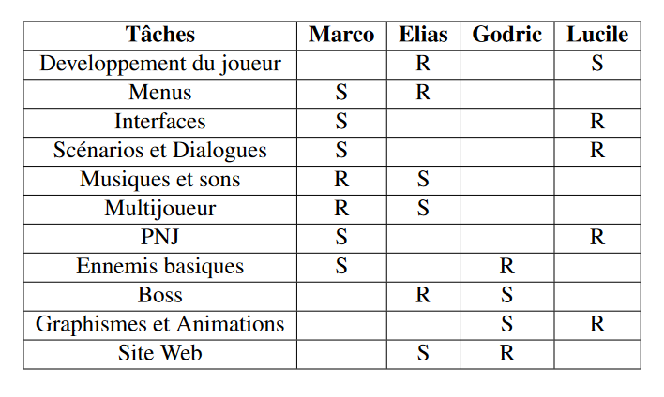
Précision sur la répartition des tâches
Ajouts

Slide 4










Prévisions pour la prochaine soutenance
Système d’expérience
Equipement d’armures
Moyens de gagner de l’argent
Sauvegarder l’entièreté du jeu
Finir les scénarios et dialogues
Finir les maps
Diversifier les IA
Commencer le site Web

Slide 5
